Slide 1
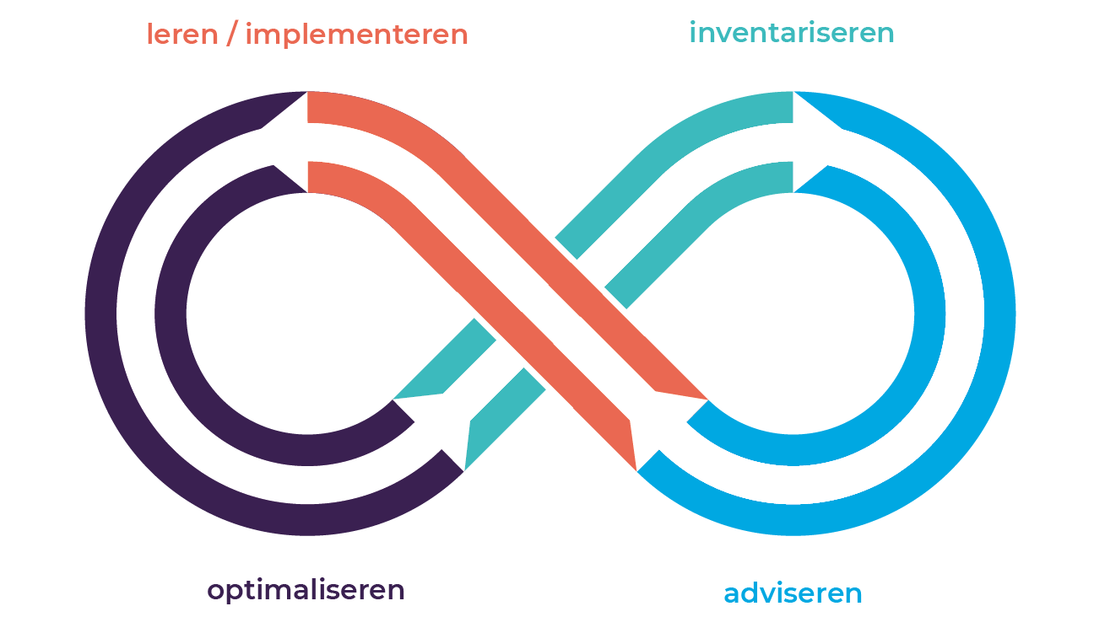
Inventariseren
Periode 13 Teelt en Technologie

Slide 2
Lesprogramma
Les 1: BOL & BBL Uitleg IO opdracht Inventariseren en adviseren
Les 2/3: BBL Inventarisatie verbeterpunten
Les 4/5: BBL Verbeterplan
Les 6/7: BBL Afronden
Les 8: BBL Bespreken

Slide 3
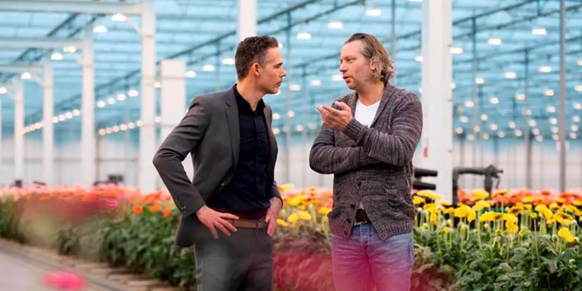
Les 1 IO
IO 13 Advies aan het bedrijf
Gebaseerd op je BPV opdracht maak je adviesrapport voor je BPV bedrijf.
Wat ga je behandelen:
Beschrijving productieproces
Benoemen knelpunten
Benoemen innovaties
Oplossingen knelpunten
Toepassen innovaties
Advies verslag
LOB Evaluatie

Slide 4
Les 1 IO
IO 13 Advies aan het bedrijf
Gebaseerd op je BPV opdracht maak je adviesrapport voor je BPV bedrijf.
Wat ga je behandelen:
Beschrijving productieproces
Maak een korte omschrijving inclusief de contactgegevens van jouw bedrijf.
Omschrijf de gehele teelt van zaaien/planten tot en met oogst en verwerken.
Omschrijf de afzetmarkt.

Slide 5
Les 1 IO
IO 13 Advies aan het bedrijf
Gebaseerd op je BPV opdracht maak je adviesrapport voor je BPV bedrijf.
Wat ga je behandelen:
Benoemen knelpunten
Benoem alle 7 knelpunten , 1 alinea per knelpunt.
Knelpunten kunnen o.a. te maken hebben met kwaliteit van het plantmateriaal, de locatie (kassen/percelen), de mechanisatie en het management.

Slide 6
Les 1 IO
IO 13 Advies aan het bedrijf
Gebaseerd op je BPV opdracht maak je adviesrapport voor je BPV bedrijf.
Wat ga je behandelen:
Benoemen innovaties (belangrijk voor studenten met keuzedeel Innoveren)
Geef een overzicht van innovaties , liefst gerelateerd aan de knelpunten die actueel op de markt zijn en kunnen helpen bij de oplossing.

Slide 7
Les 1 IO
IO 13 Advies aan het bedrijf
Gebaseerd op je BPV opdracht maak je adviesrapport voor je BPV bedrijf.
Wat ga je behandelen:
Oplossingen knelpunten
Geef 7 mogelijke oplossingen voor de knelpunten, 1 per knelpunt.
Je kunt daar ook innovaties voor kiezen.
Benoem de oplossingen op een SMART manier
.

Slide 8
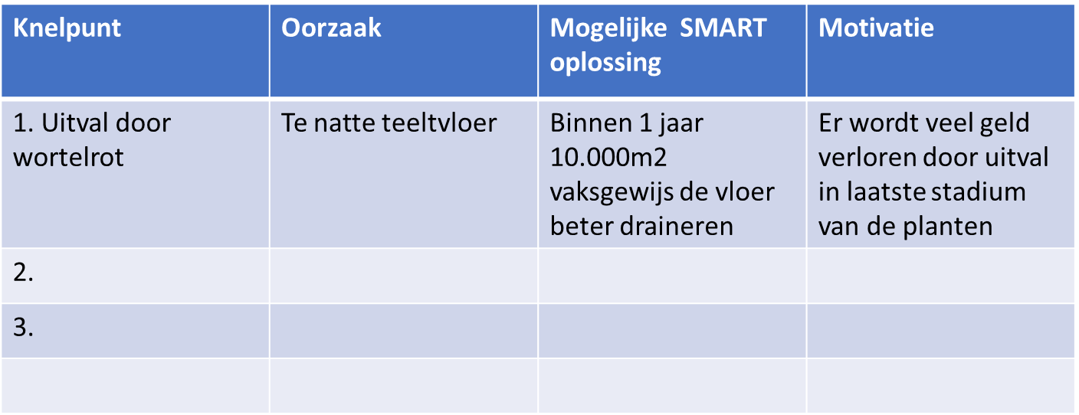
Les 1 IO
IO 13 Advies aan het bedrijf
Gebaseerd op je BPV opdracht maak je adviesrapport voor je BPV bedrijf.
Wat ga je behandelen:
Geef 7 (N3) en 10 (N4) SMART Oplossingen knelpunten

Slide 9
Les 1 IO
De SMART methode
SPECIFIEK: gebruik details om je SMART doel specifiek te maken
MEETBAAR: door echte meetresultaten ga je SMART formuleren
ACCEPTABEL: voer gezonde discussies met collega’s en partners
REALISTISCH: benut aanwezige kennis en scherp SMART doelen aan
TIJDGEBONDEN: bepaal het tijdstip of tijdvak van de realisatie
(Leer)doelen formuleren met de SMART-methode (Voorbeelden) (scribbr.nl)

Slide 10
Les 1 IO
IO 13 Advies aan het bedrijf
Gebaseerd op je BPV opdracht maak je adviesrapport voor je BPV bedrijf.
Wat ga je behandelen:
Geef 7 (N3) en 10 (N4) SMART Oplossingen knelpunten
Werk 1 van de oplossingen uitgebreid uit, N3 inclusief een investeringsbegroting en N4 met een kosten/baten analyse

Slide 11
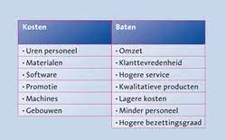
Les 1 IO
Verschillen tussen N3 en N4
De studenten N4 moeten ook een sluitende kosten en baten
analyse maken bij punt 4 en 5

Slide 12
Les 1 IO
IO 13 Advies aan het bedrijf
Gebaseerd op je BPV opdracht maak je adviesrapport voor je BPV bedrijf.
Wat ga je behandelen:
5. Toepassen innovaties
Geef een advies over welke innovaties nog meer interessant kunnen zijn ook al zijn die niet direct nodig maar wel handig zijn in de nabije toekomst.
Denk hierbij aan de benodigde investering, en N4 maakt ook kosten en baten analyse.

Slide 13
Les 1 IO
IO 13 Advies aan het bedrijf
Gebaseerd op je BPV opdracht maak je adviesrapport voor je BPV bedrijf.
Wat ga je behandelen:
6. Het advies
Vat je adviezen nog één keer samen op de manier die de teler aanspreekt.

Slide 14
Les 1 IO
IO 13 Advies aan het bedrijf
Gebaseerd op je BPV opdracht maak je adviesrapport voor je BPV bedrijf.
Wat ga je behandelen:
7. LOB Evaluatie
Inventariseer je eigen leerdoelen
Gebruik hiervoor de opdrachten die bij LOB te spraken komen
Plaats deze in een overzichtelijke tabel

Slide 15
Les 1 IO
IO 13 Advies aan het bedrijf
Gebaseerd op je BPV opdracht maak je adviesrapport voor je BPV bedrijf.
Wat ga je behandelen:
7. LOB Evaluatie

Slide 16
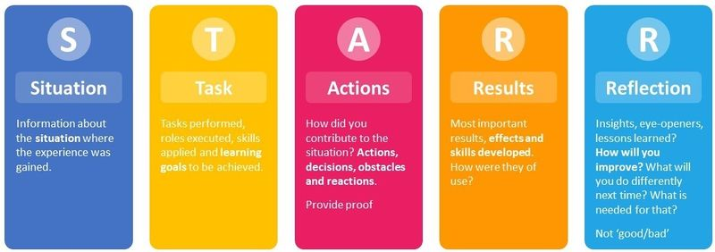
Les 1
Tenslotte reflecteer je op de starr methode
Situatie
Wat was de situatie?
Taak
Wat was je taak?
Actie
Hoe heb je het aangepakt en waarom?
Resultaat
Heeft het gewerkt en waarom?
Reflectie
Wat heb je ervan geleerd?
Reflecteren met de STARR-methode | Stappenplan + voorbeelden (scribbr.nl)

Slide 17
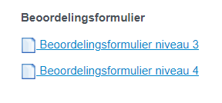
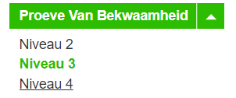
Les 1 IO
Beoordeling
Deze IO moet je bespreken met je BPV begeleider.
Hij/zij moeten ook een beoordelingsformulier invullen.
Pas nadat de begeleider/ster het beoordeeld heeft lever
je het in bij de vakdocent.
Tip
Deze opdracht grotendeels overeen met één van de opdrachten uit de Proeve van bekwaamheid

Slide 18
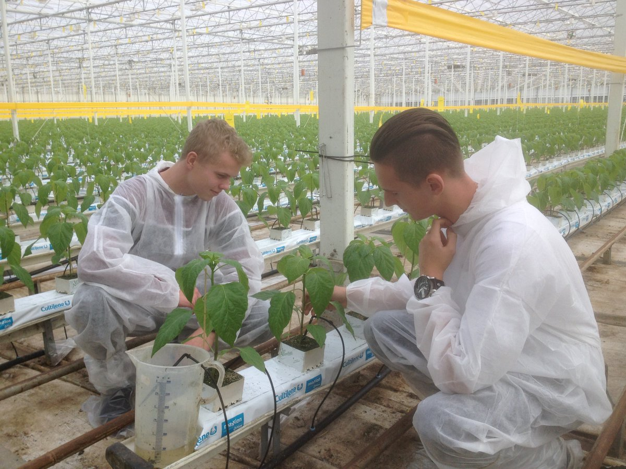
Les 1 IO
Dank voor jullie aandacht!
Vragen?

